Slide 1
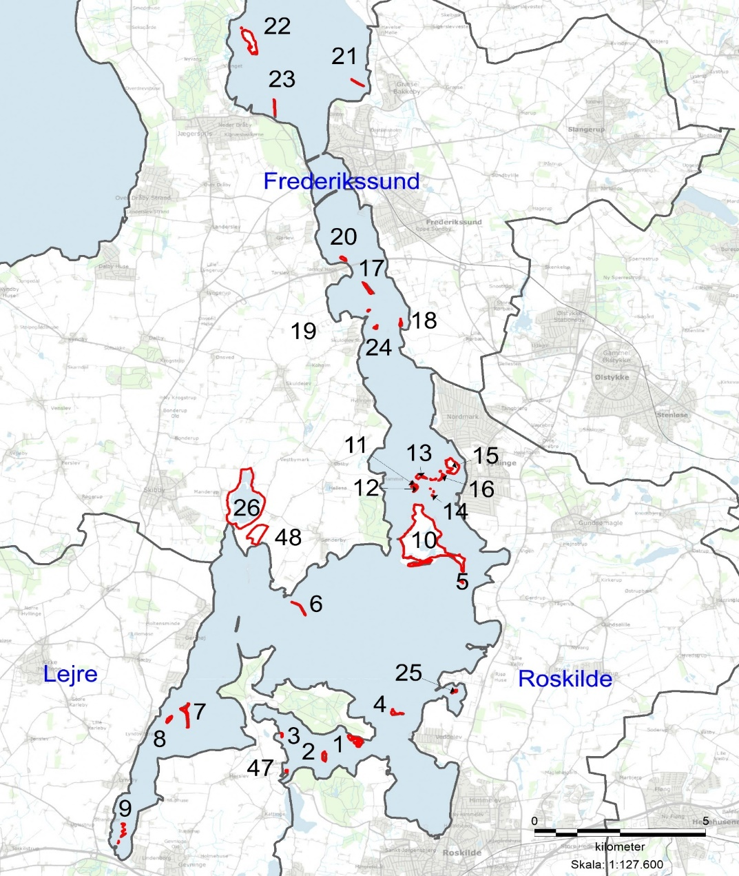
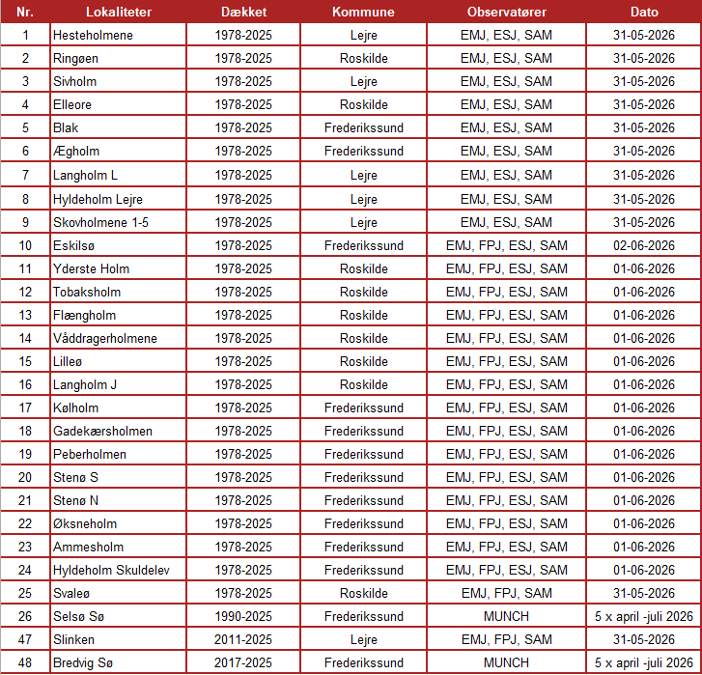





Ynglefugle Roskilde Fjord 2026
Tak til:
1978-1981 (Fredningsstyrelsen)
1982-1989 (Hovedstadsrådet)
1990-2006: Roskilde og Frederiksborg Amter
2007: Roskilde, Lejre og Frederikssund Kommuner
2018: Nationalpark Skjoldungernes Land

Slide 2
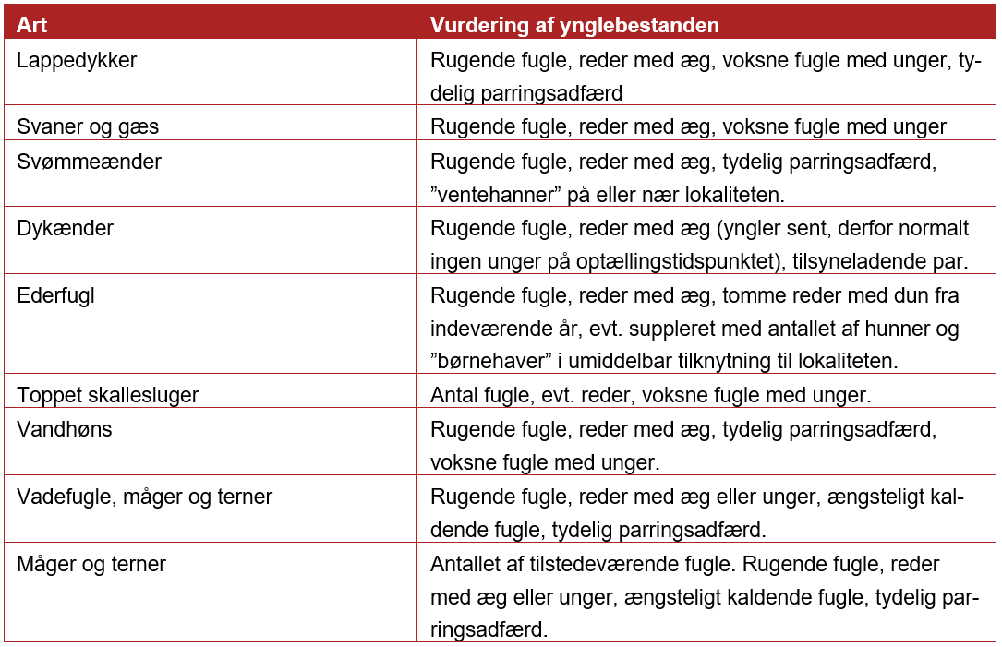
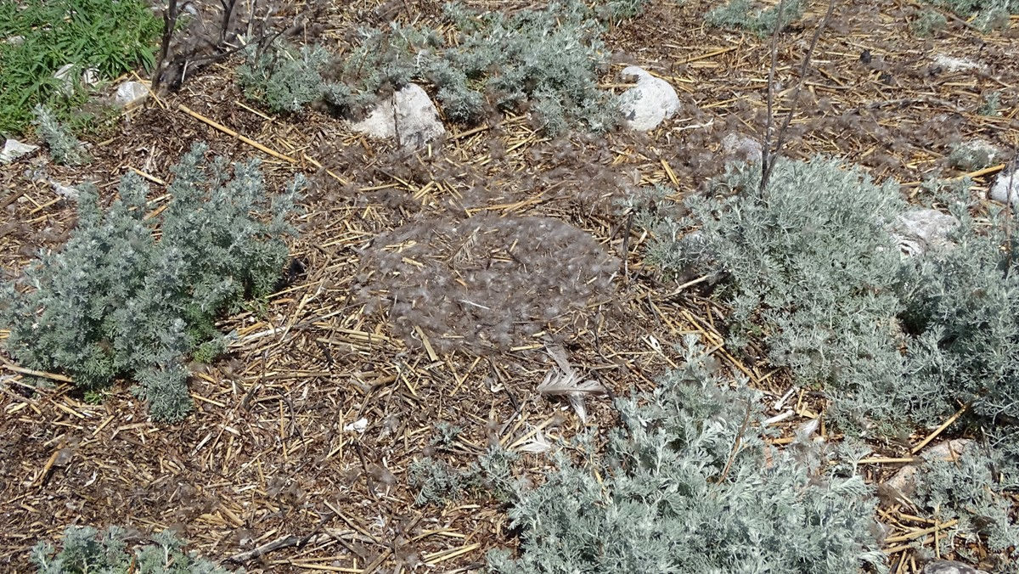
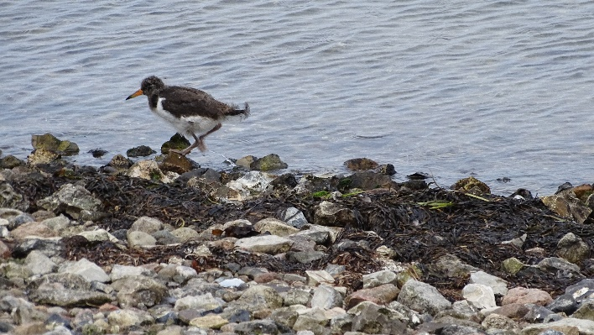
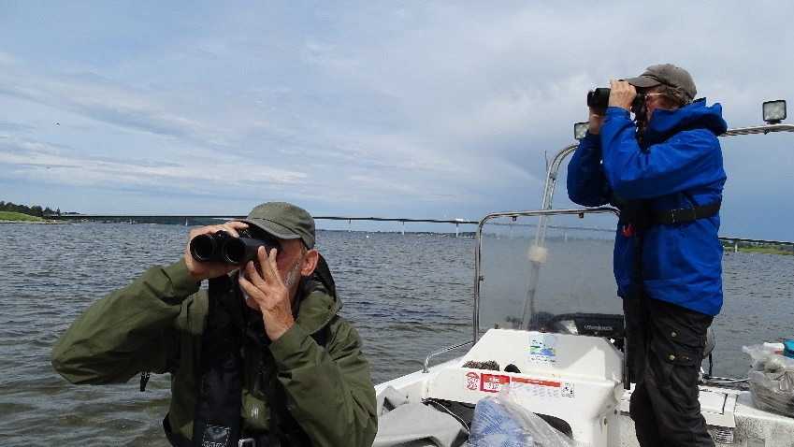
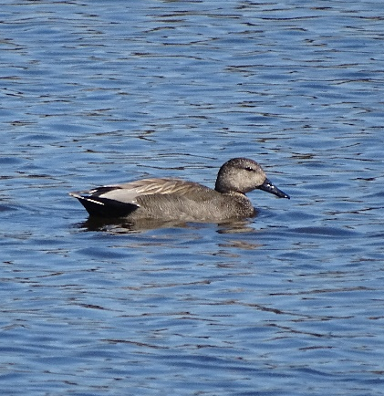
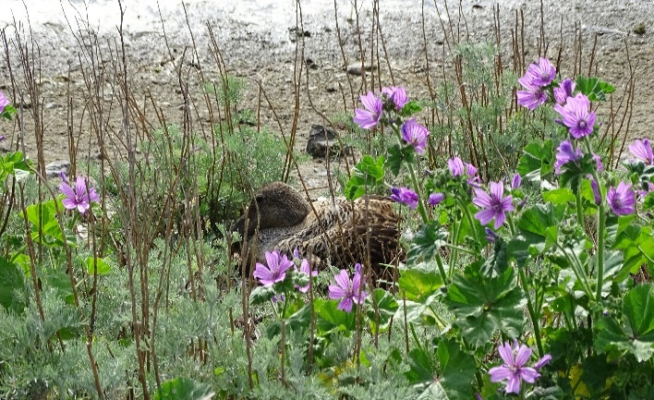
Ynglefugle Roskilde Fjord 2026

Slide 3
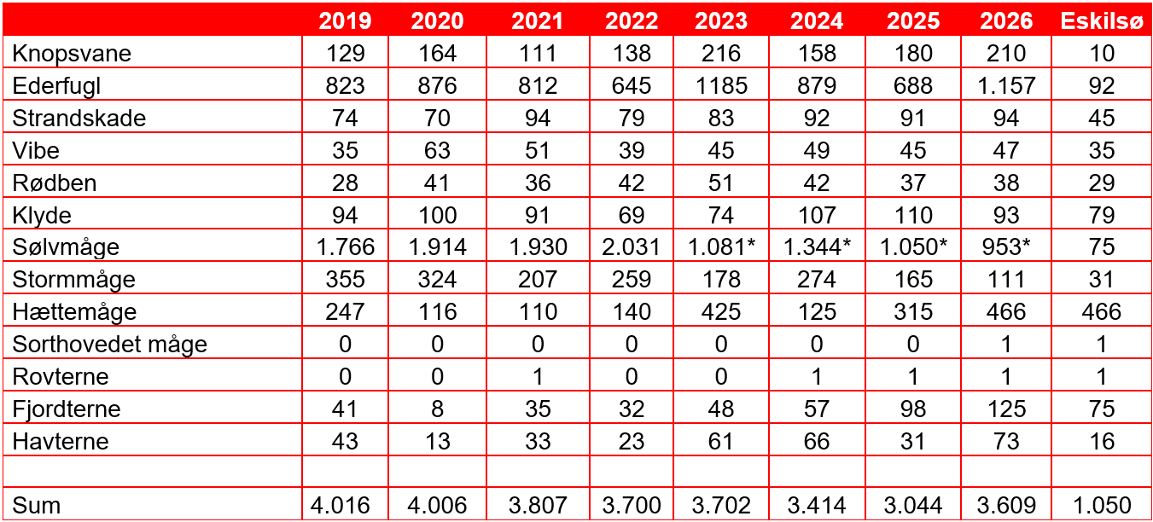
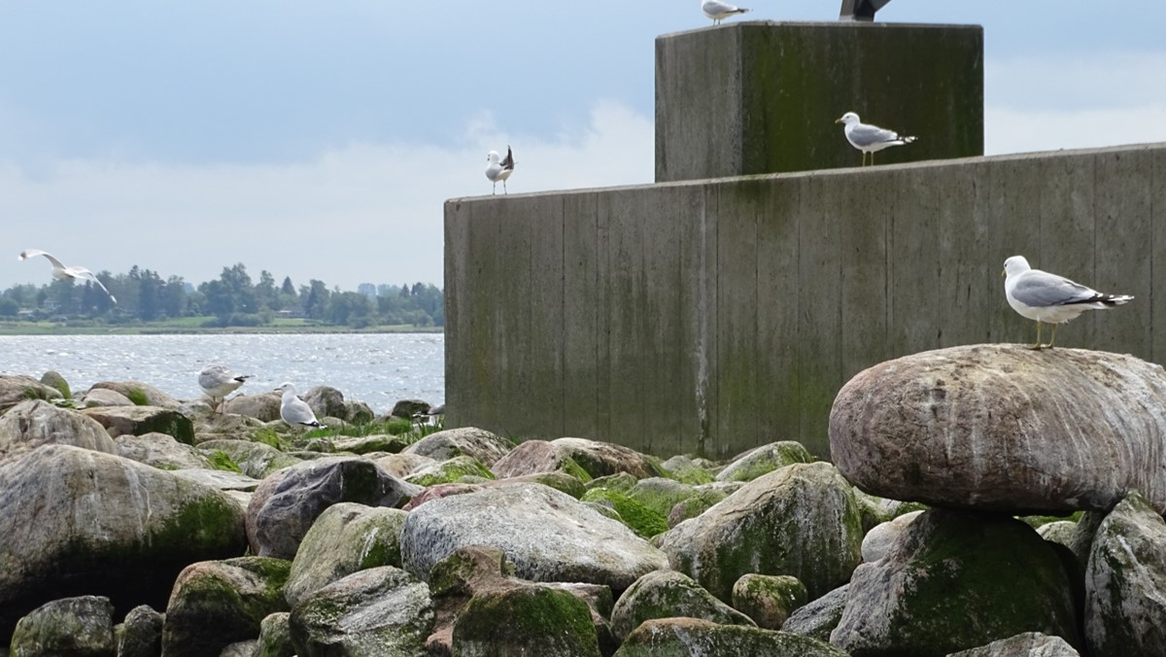
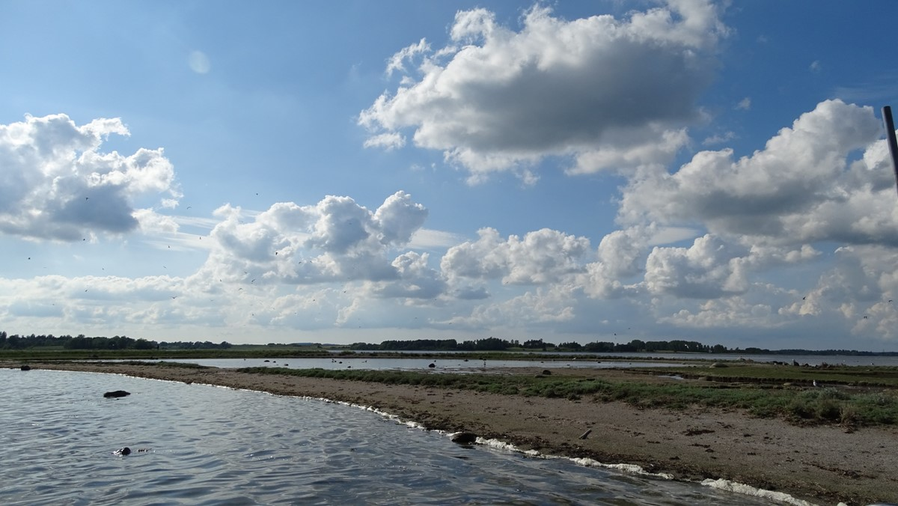
Ynglefugle Roskilde Fjord 2026

Slide 4
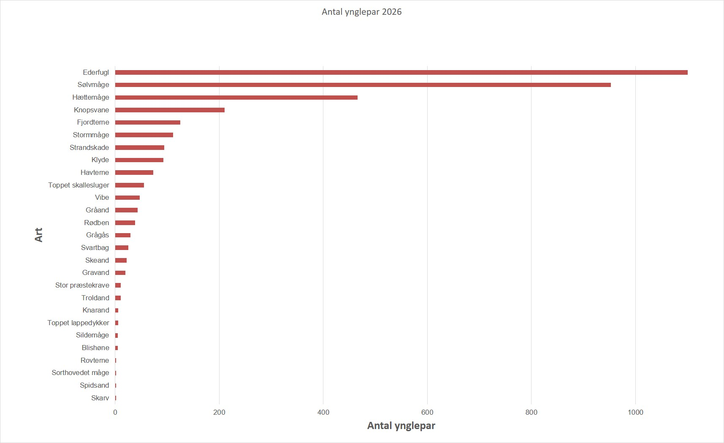
Ynglefugle Roskilde Fjord 2026

Slide 5
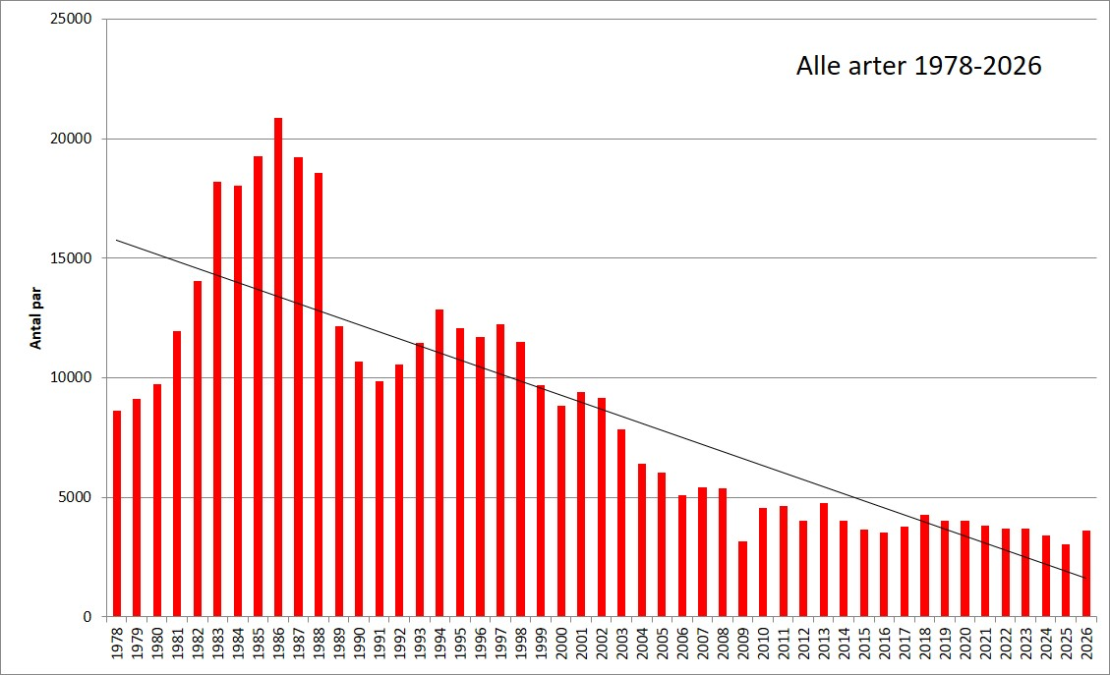
Ynglefugle Roskilde Fjord 2026
Ca. 40 arter 1978-2026
Maks > 20.000 par 1986
Tilbagegang til 1990
Fremgang 1990-1997
Tilbagegang 1998-2010
Fra ca. 2010 ret stabilt niveau/
fremgang for nogle arter

Slide 6
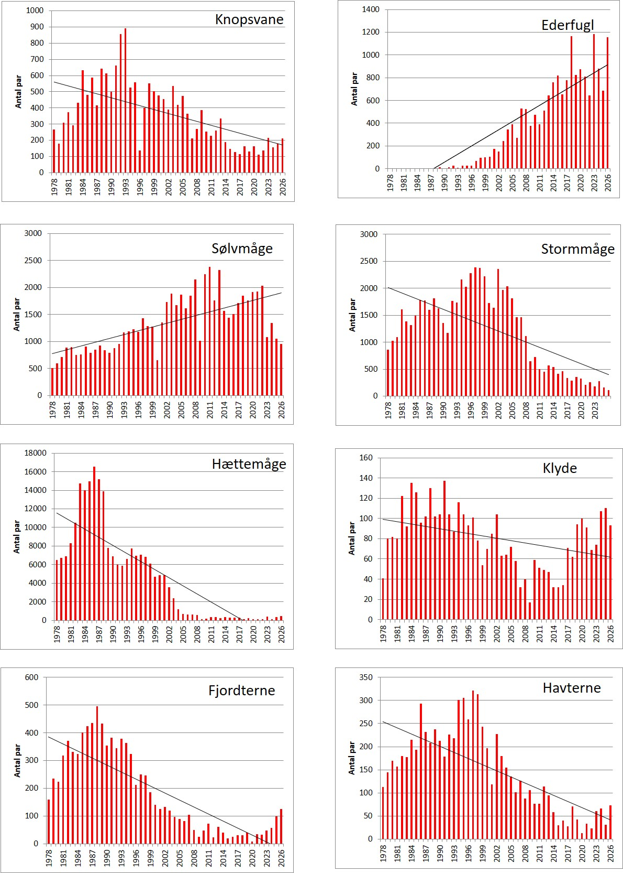
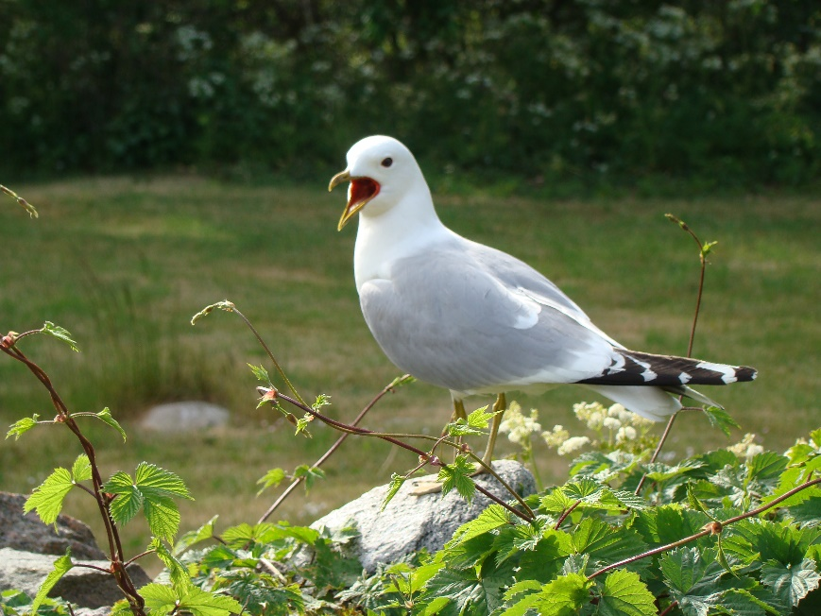
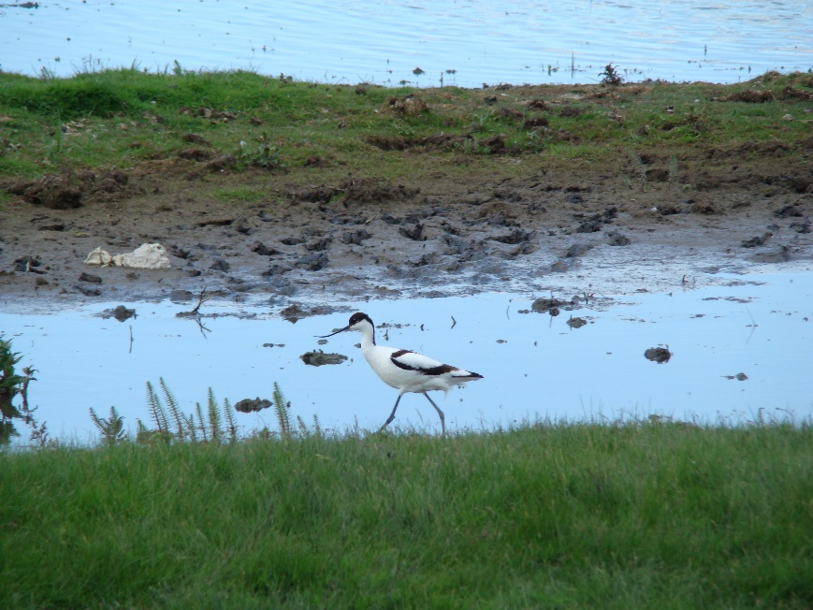
Ynglefugle Roskilde Fjord 2026

Slide 7
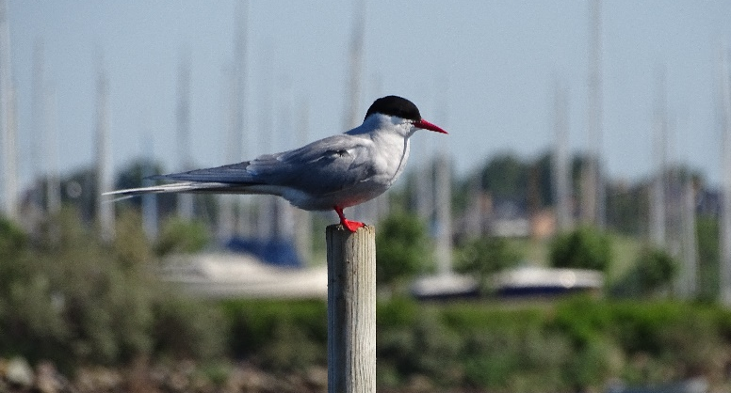
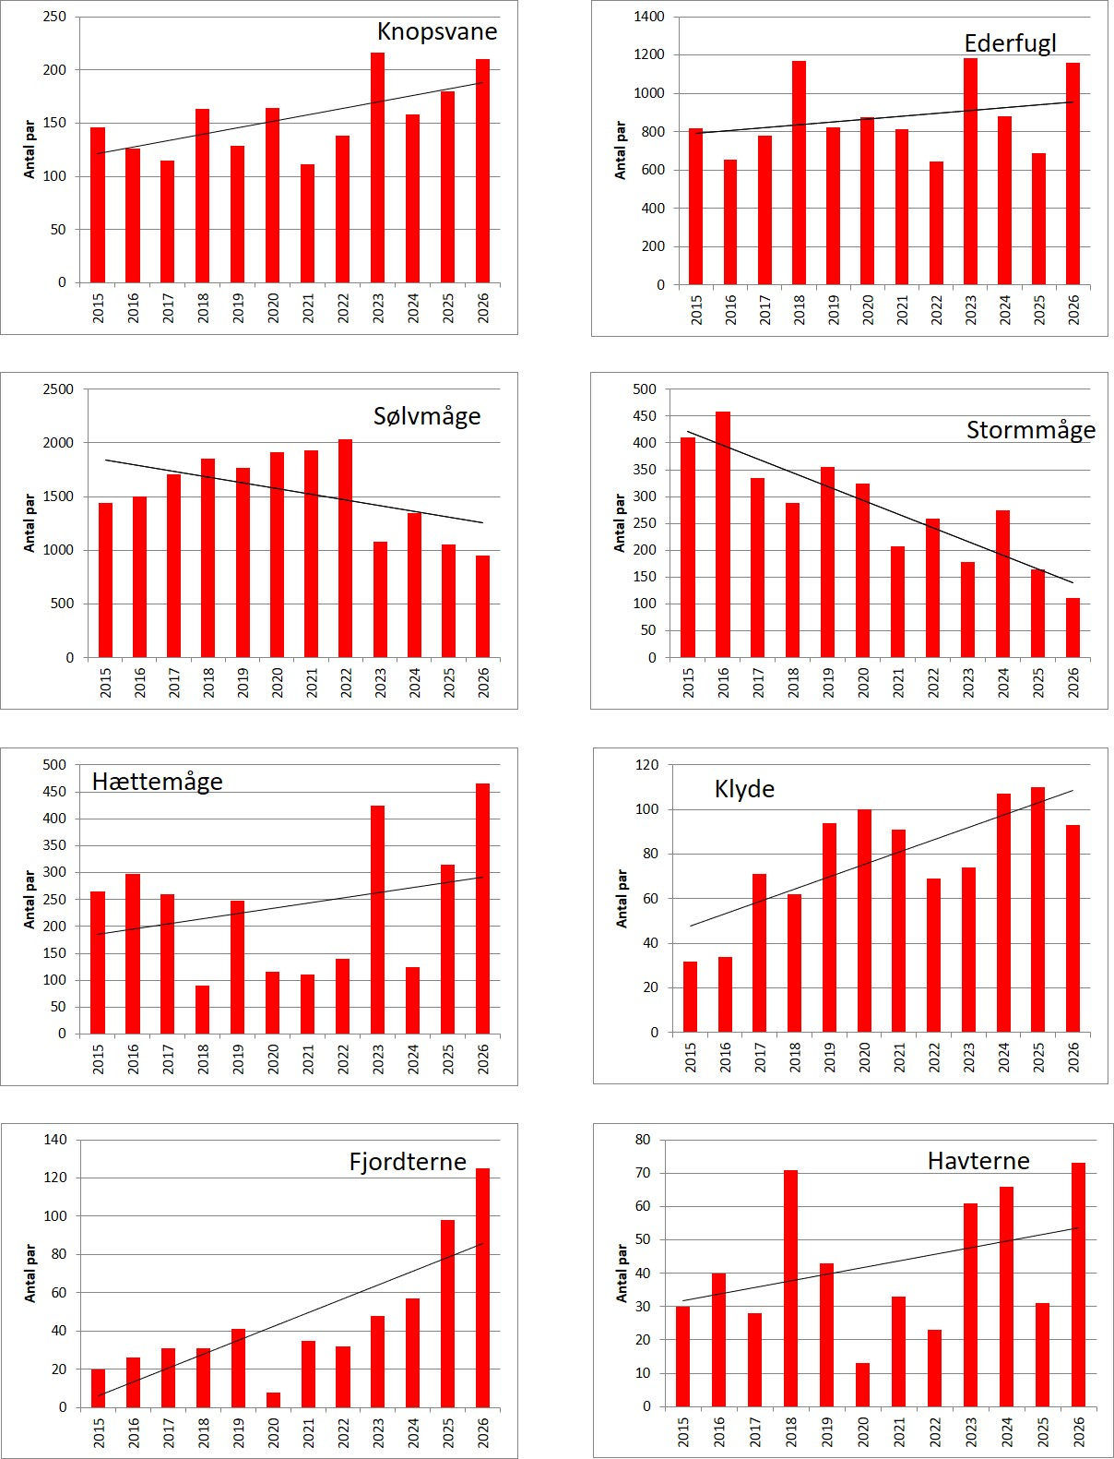
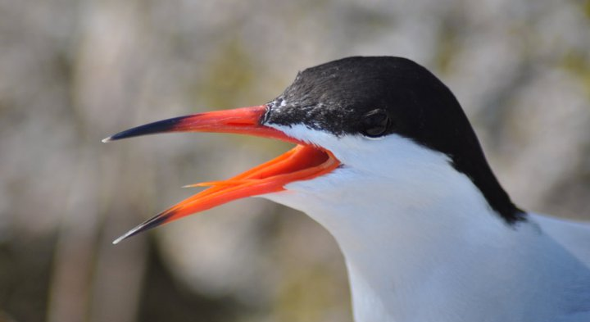
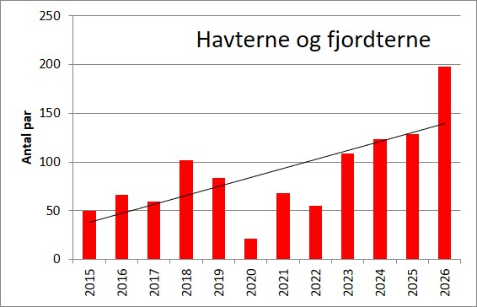
Ynglefugle Roskilde Fjord 2026

